Slide 1
Практическая работа 2 Компоновка многоэтажного здания жесткой системы
План работы
Разработка схемы плана и поперечного разреза,
Разработка схемы узлов монолитного перекрытия: плита –второстепенная балка – главная балка

Slide 2
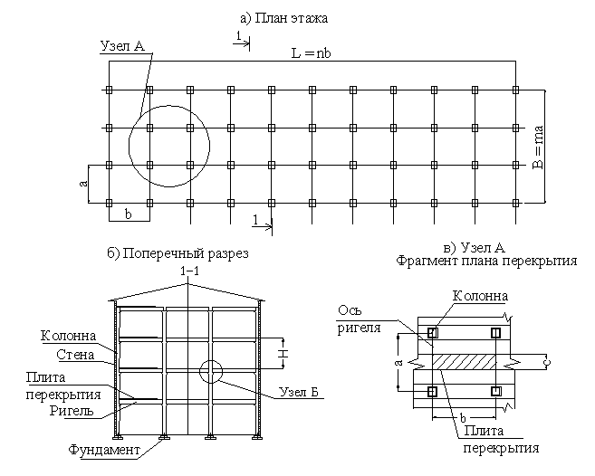
Конструкция здания состоит из отдельных элементов, связанных в единую систему. Элементы здания: стены, плиты перекрытия, балки, колонны, фундаменты (рисунок 1.1). В каркасном здании пространственная устойчивость и жёсткость обеспечивается поперёк здания жёстким каркасом, состоящем из ригеля и колонн. Устойчивость и жёсткость вдоль здания обеспечивается наружными стенами, вертикальными диафрагмами или плоскими стержневыми конструкциями, расположенными в плоскости колонн.

Slide 3
Разработка схемы плана и поперечного разреза
При компоновке схемы здания студент по исходным данным задания выполняет план сетки колонн и поперечный разрез здания. Для этого должен:
начертить и замаркировать оси;
нанести размеры (общий, шагов и пролетов и размер толщины стены)
начертить тонкой линией и привязать несущие конструкции;
начертить тонкой линией ограждающие конструкции;
Указать колонны (пересечение осей ставим колоны и фундаменты, маркируем их Ф1,К1)
Указать размеры второстепенных и главных балок, маркируем буквенными вертикальные и горизонтальные А-Б , шаг второстепенных балок принимаем равным 2-2,2м.
Notes:
Начертить оси. Оси горизонтальные и вертикальные. А так же замаркировать оси вертикальные буквенными, а горизонтальные цифрами.

Slide 4
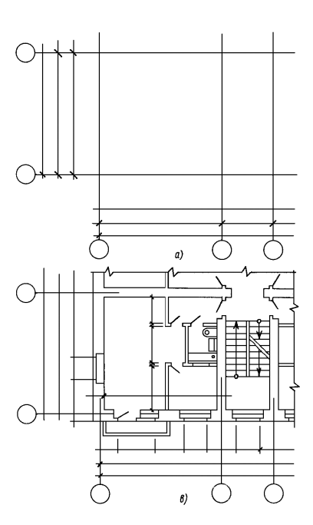
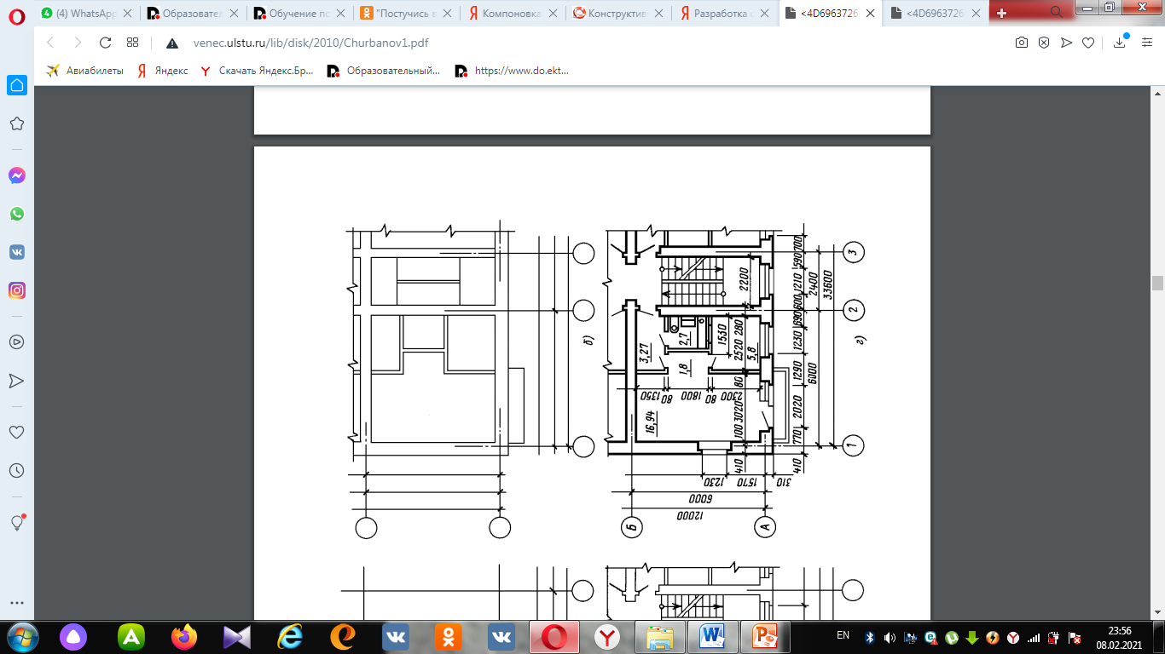

Slide 5
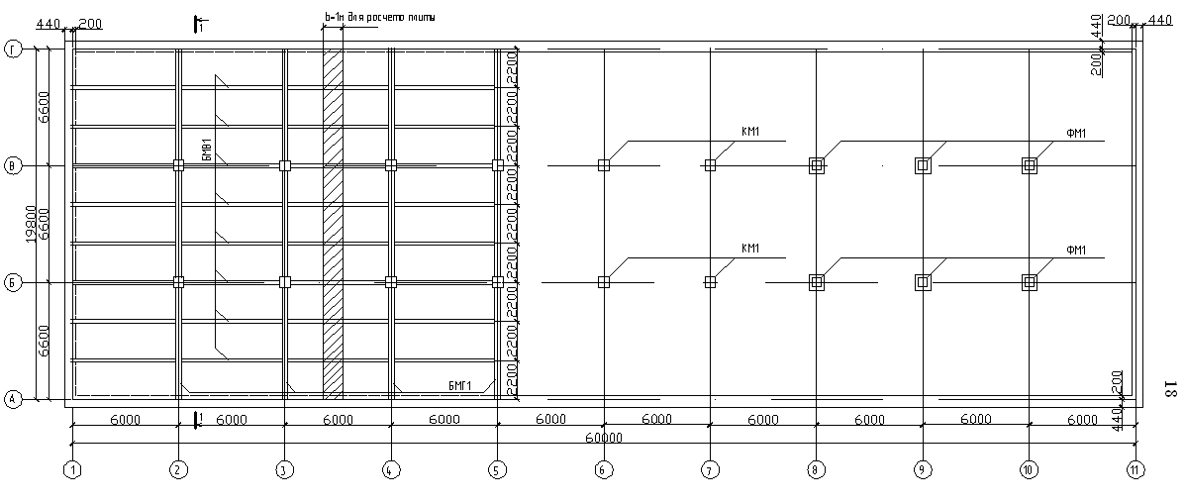
Рисунок2– Схема расположения плиты, главных (ГБМ) и второстепенных (ВБМ) балок монолитного перекрытия, стен, колонн и фундаментов под колонны в плане здания на отметке +0.000 м (вид на главные и второстепенные балки снизу-вверх).

Slide 6
